Slide 1

Епідемічна ситуація з ВІЛ-інфекції в Україні

Slide 2
1 грудня – день боротьби зі Снідом
Всесвітній день боротьби зі СНІДом відзначається щороку 1 грудня та покликаний підвищити глобальну поінформованість щодо ВІЛ/СНІДу, продемонструвати міжнародну солідарність у зусиллях по зниженню тягаря цієї хвороби. У 2017 році Всесвітній день боротьби зі СНІДом буде присвячений темі «Право на здоров’я». Це право кожної людини на найвищий досяжний рівень фізичного і психічного здоров'я.

Slide 3
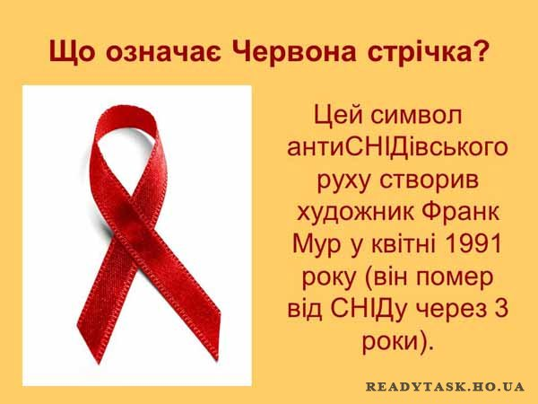

Slide 4
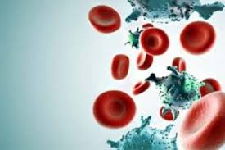

СНІД – синдром набутого імунодефіциту
ВІЛ – вірус
імунодифіциту
людини

Slide 5


Slide 6
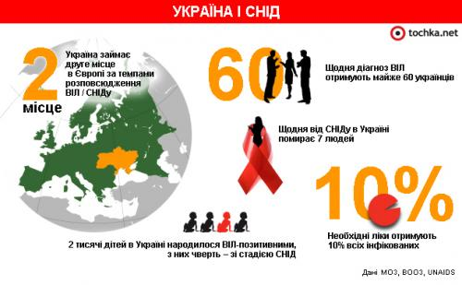

Slide 7
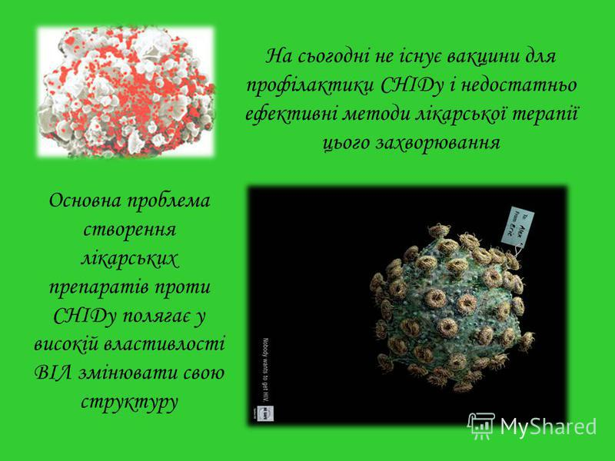

Slide 8
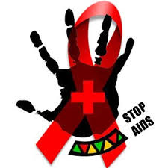
Яким чином можна заразитися ВІЛ-інфекціею:
При статевому контакті.
У ін'єкційних наркоманів - під час спільного використання шприців і голок.
Під час процедури переливання крові або її компонентів.
Від матері дитині. ВІЛ має здатність проникати через плаценту, тому зараження плоду може трапитися в період вагітності або при пологах.
Від хворих медперсоналу і навпаки.
0,3 % - при пораненні гострими предметами, на яких залишилася кров ВІЛ- інфікованих, менше 0,3 % - при попаданні на пошкоджену шкіру і слизові оболонки зараженої крові.

Slide 9
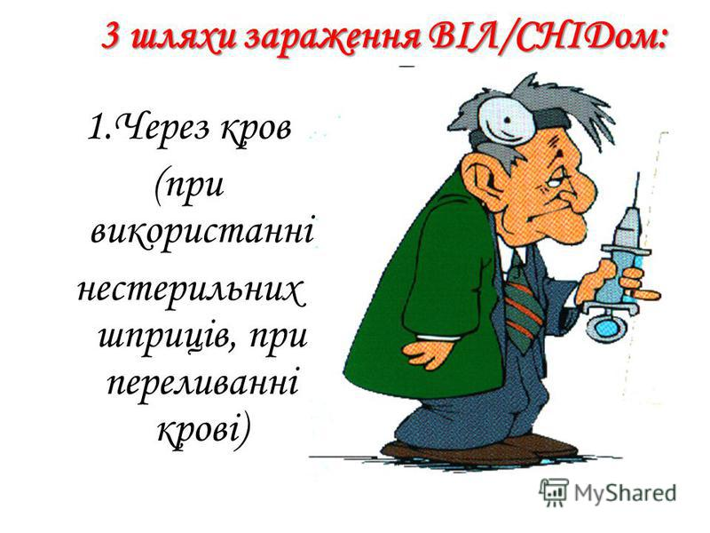

Slide 10


Slide 11


Slide 12
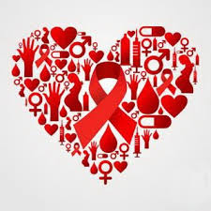
Яким чином неможливо заразитися ВІЛ:
під час чхання та кашлю;
через рукостискання;
через поцілунок або обійми;
вживаючи спільну з хворим їжу або пиття;
в лазнях, басейнах, саунах;

Slide 13
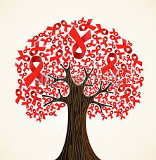
У кого підвищений ризик отримати ВІЛ:
чоловіки нетрадиційної сексуальної орієнтації
ін'єкційні наркомани
особи, що практикують анальний секс
жінки легкої поведінки
люди, у яких вже є захворювання, що передаються статевим шляхом;
люди, у яких не один статевий партнер, особливо якщо він не користуються презервативами
хворі, яким потрібен гемодіаліз («штучна нирка»)
ті, кому необхідне переливання крові або її компонентів
медпрацівники, більшою мірою ті, що контактують з хворими, інфікованими ВІЛ
діти, матері яких інфіковані.

Slide 14

ВИ НЕ БУДЕТЕ ЗОБОВ'ЯЗАНІ ДОТРИМУВАТИСЯ ЦИХ ПРАВИЛ
ВИБІР ЗА ВАМИ!

